Slide 1
Søkeeksempel på RELIS.no
(13. mai 2016)

Slide 2
Problemstilling
En gravid pasient har senebetennelse og ønsker å bruke ibuprofen mot dette
I tillegg har hun pollenallergi og lurer på om hun kan bruke cetirizin også nå som hun er gravid?
Altså er nøkkelordene:
ibuprofen – graviditet – cetirizin
La oss se på noen mulige fremgangsmåter…

Slide 3
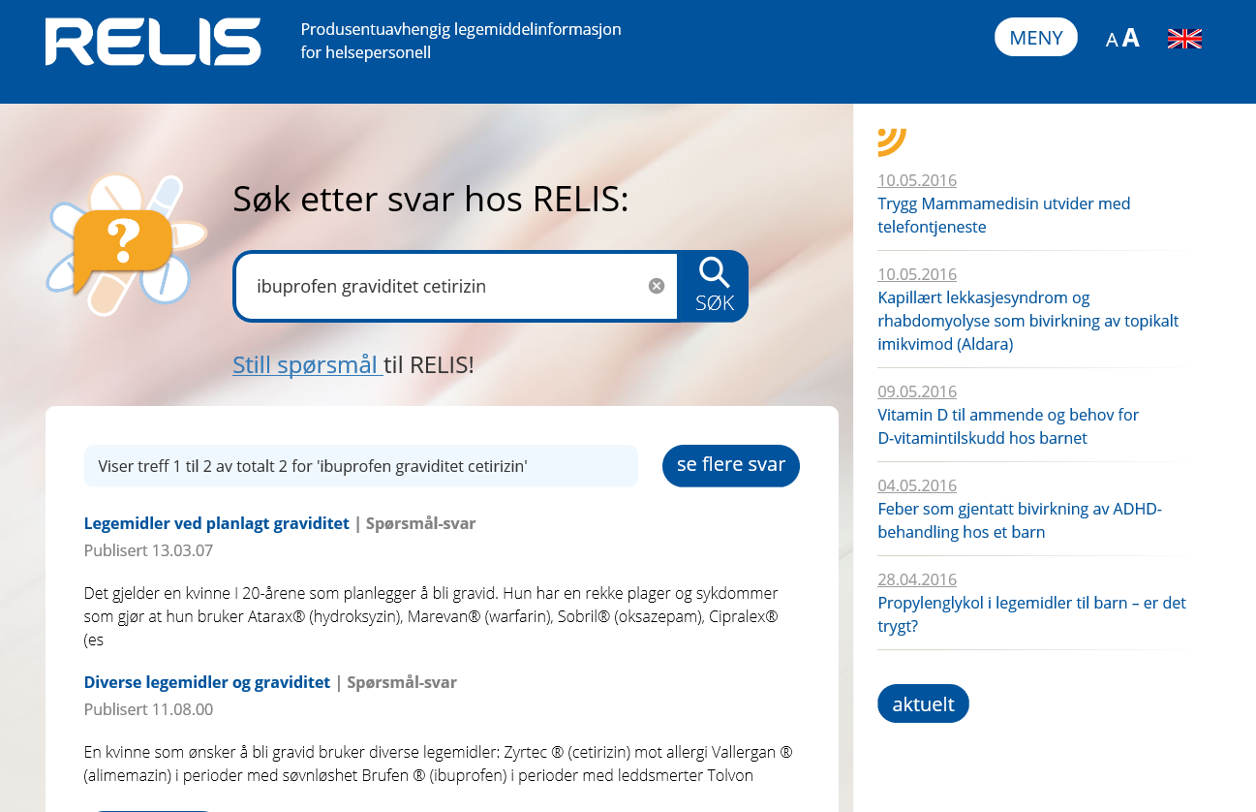
Skriv inn alle nøkkelordene

Slide 4
Nøkkelord + kategori
Av nøkkelordene er to legemidler og ett en kategori
Legemidler: ibuprofen – cetirizin
Kategori: graviditet

Slide 5
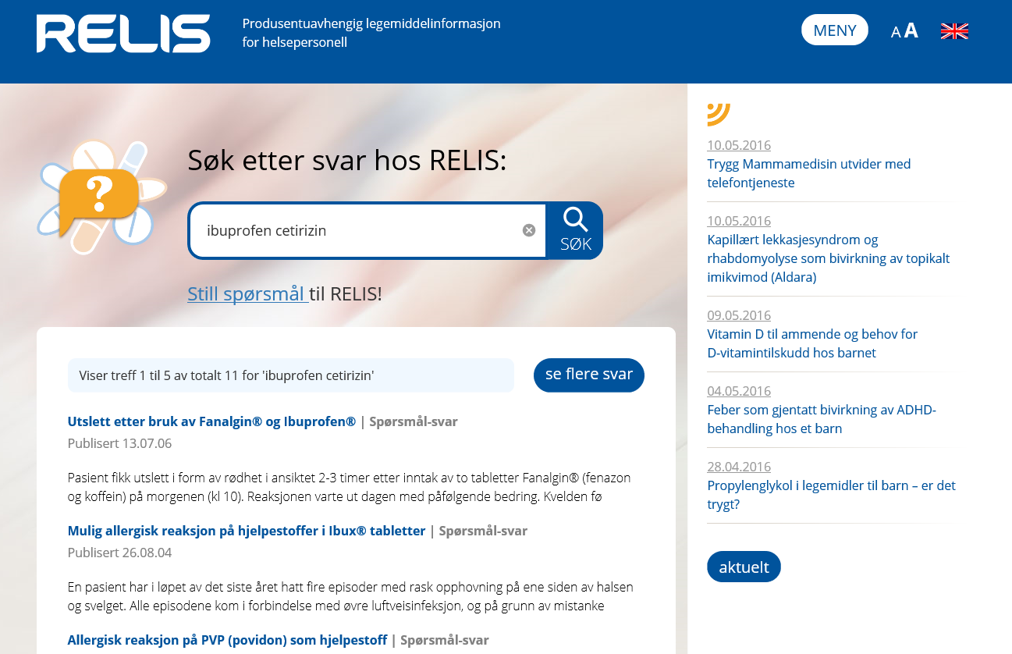
Skriv inn legemidlene

Slide 6
Klikk på «se flere svar»…

Slide 7
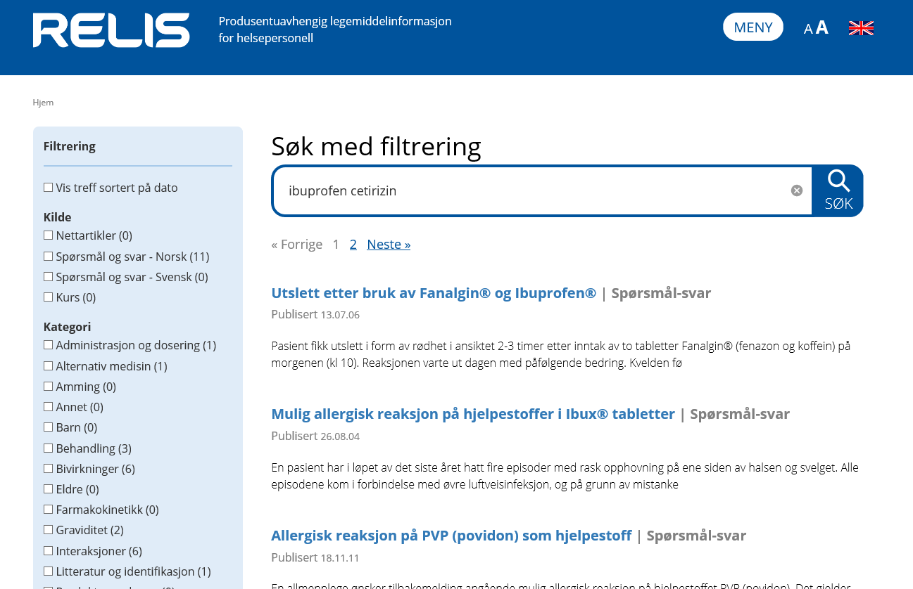
…for å velge kategori

Slide 8
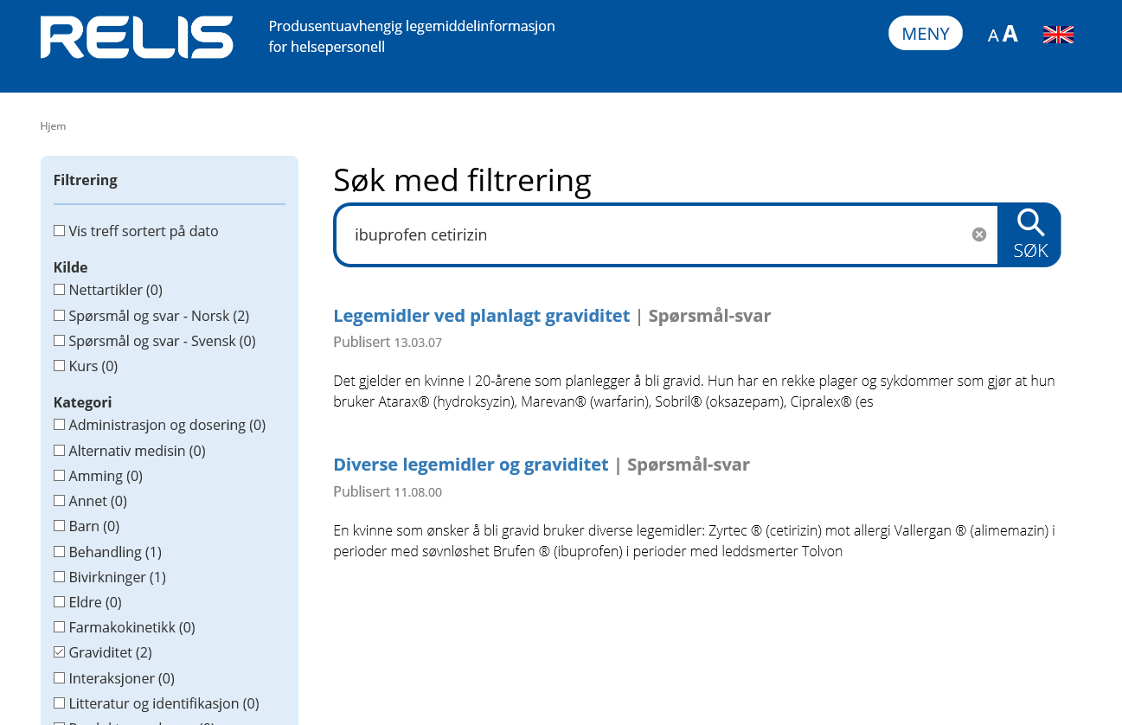
Merk av for kategorien

Slide 9
Ved flere problemstillinger
Problemstillingen inneholder to separate spørsmål:
Kan hun bruke ibuprofen når hun er gravid?
Kan hun bruke cetrizin når hun er gravid?
Det kan finnes treff for spørsmålene hver for seg
Det er ikke nødvendigvis slik at den forrige som spurte om ibuprofen og graviditet også brukte cetirizin – eller omvendt
La oss dele opp problemstillingen…

Slide 10
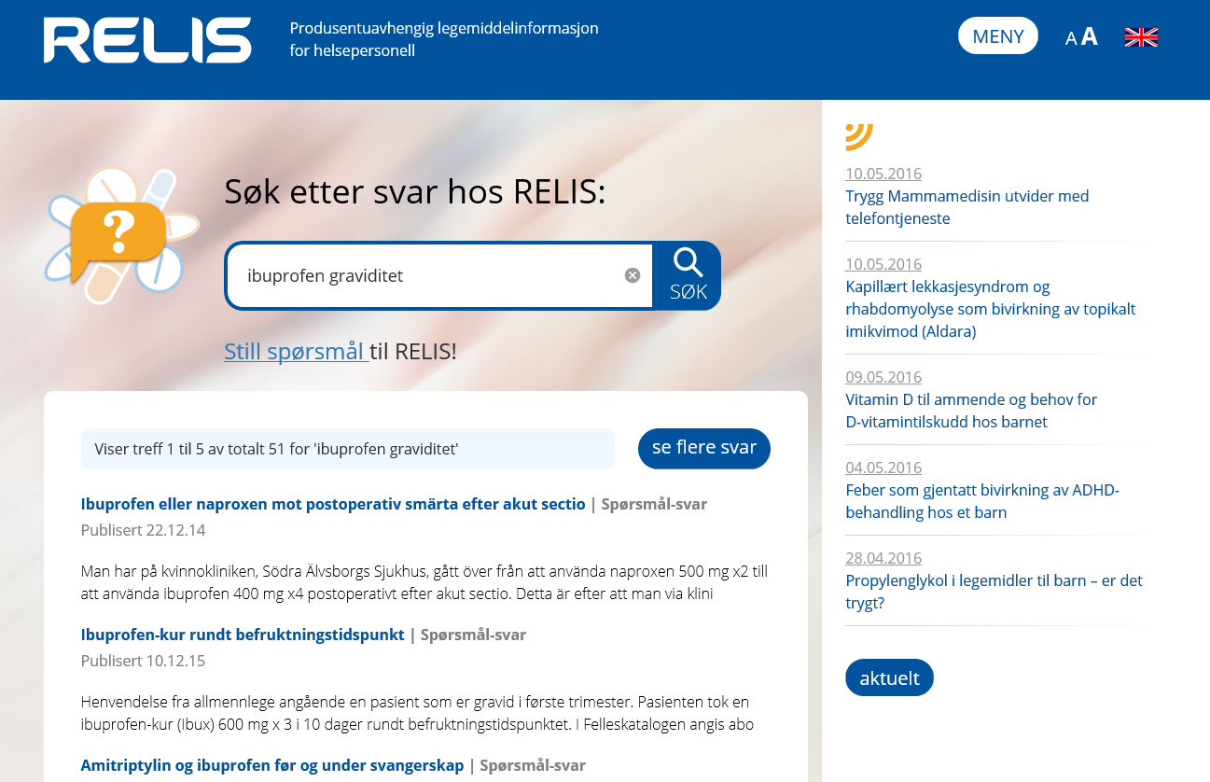
Skriv inn legemiddel og kategori

Slide 11
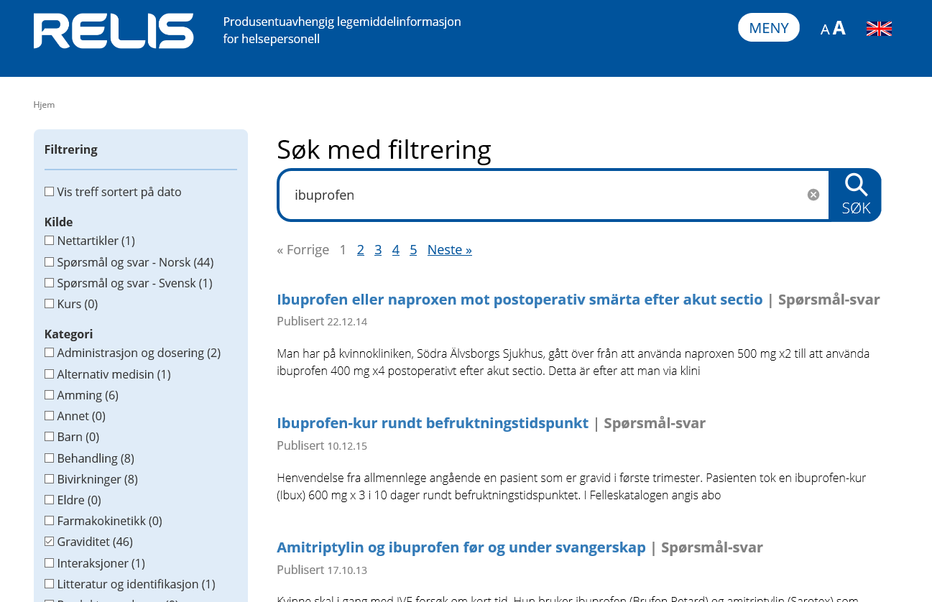
Som nøkkelord + kategori

Slide 12
Ulike antall treff?
Her så vi at legemiddel og kategori (51 treff) i søkefeltet ikke gir samme antall treff når vi søker på nøkkelord (legemiddel) og velger kategori (46 treff)
Dette skyldes at det første søket også har funnet
5 treff (51 minus 46) hvor graviditet står i teksten (fritekst), men det ikke er indeksert med graviditet som kategori
La oss gjøre det samme med cetirizin for repetisjon…

Slide 13
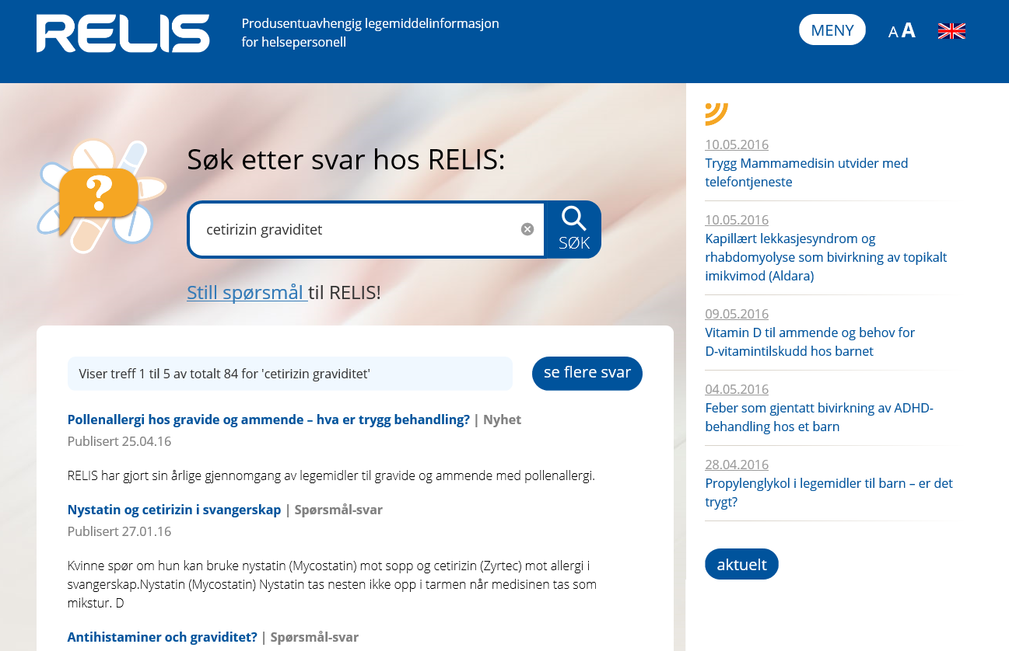
Skriv inn legemiddel og kategori

Slide 14
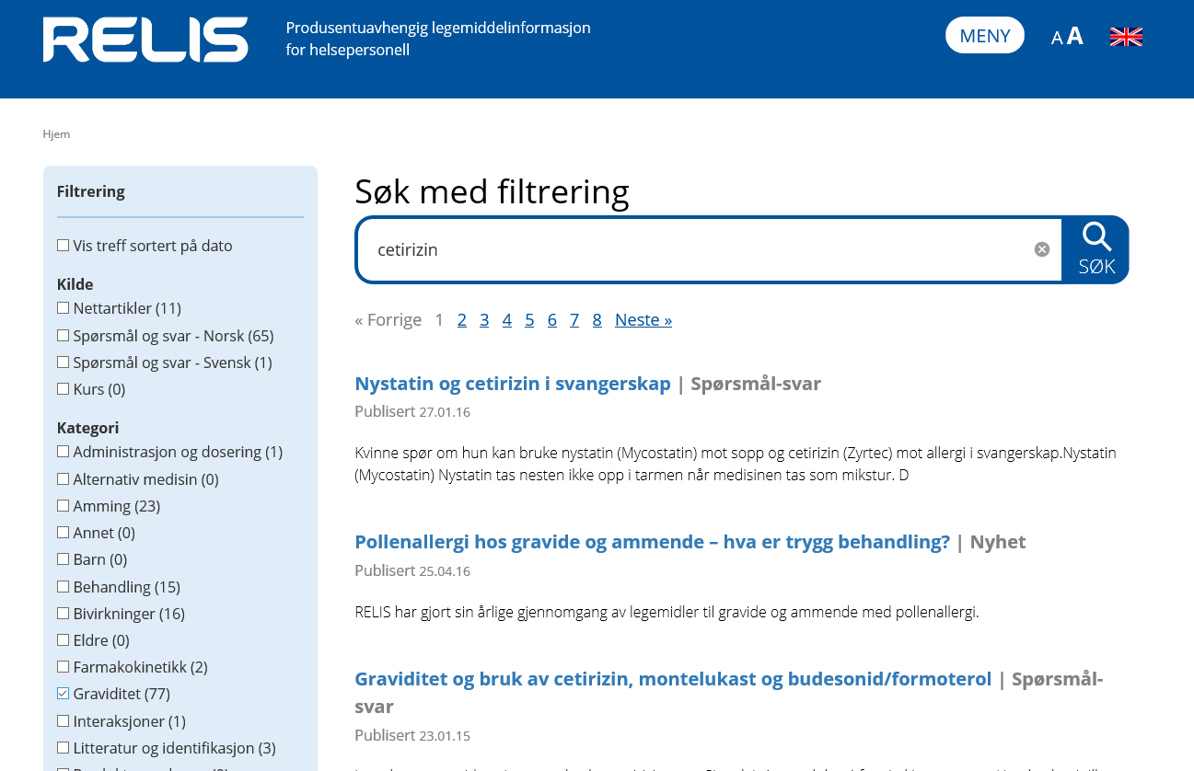
Som nøkkelord + kategori

Slide 15
Ulike antall treff
Også her ser vi at legemiddel og kategori (84 treff) i søkefeltet ikke gir samme antall treff når vi søker på nøkkelord (legemiddel) og velger kategori (77 treff)
Forklaringen er den samme, altså at graviditet kan stå i teksten, men ikke være sentralt for saken slik at det ikke er valgt å indeksere saken med «Graviditet»
Nøkkelord + kategori er altså noe mer presist enn å skrive alle ordene i søkefeltet, men man finner raskt frem med begge metodene

Slide 16
Oppsummert
Det raskeste (færrest klikk) er å skrive alle nøkkelordene rett i søkeboksen på forsiden
Når problemstillingen innholder flere (uavhengige) spørsmål er det ofte en fordel å dele dem opp:
  Alle tre nøkkelordene samtidig ga 2 treff
  Ibuprofen + graviditet ga 50 treff
  Cetirizin + graviditet ga omtrent 80 treff
Å merke av kategorier er noe mer presist enn å skrive dem i søkefeltet, men begge deler gir raskt treff

Slide 17
Hvordan legemidler er koblet
I søket er de indekserte legemidlene koblet til ATC-koden for legemiddelet, for å sikre at du får alle relevante treff
Som for kategoriene kan legemiddelnavn være skrevet i teksten uten at saken handler om dem slik at de ikke er indekserte – disse gir bare friteksttreff (ikke koblet)
Du får altså nøyaktig de samme treffene om du skriver «ibuprofen» eller «Ibux» - «cetirizin» eller «Zyrtec»…

Slide 18
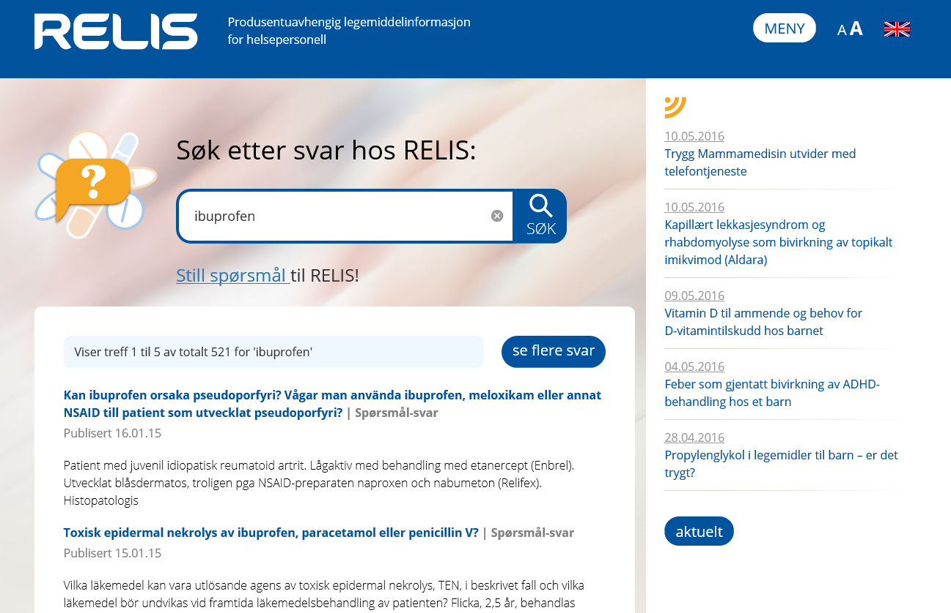
Skriv inn «ibuprofen»

Slide 19
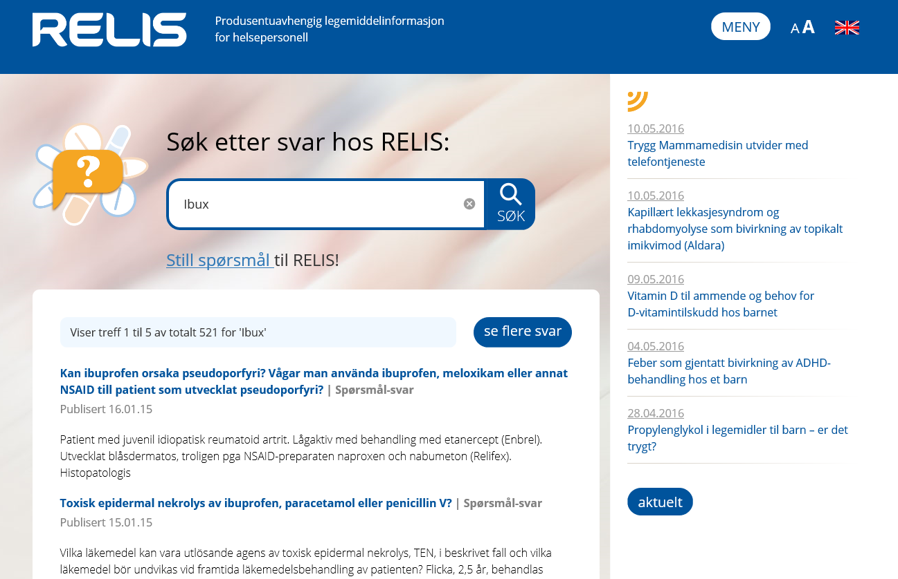
…Ibux

Slide 20
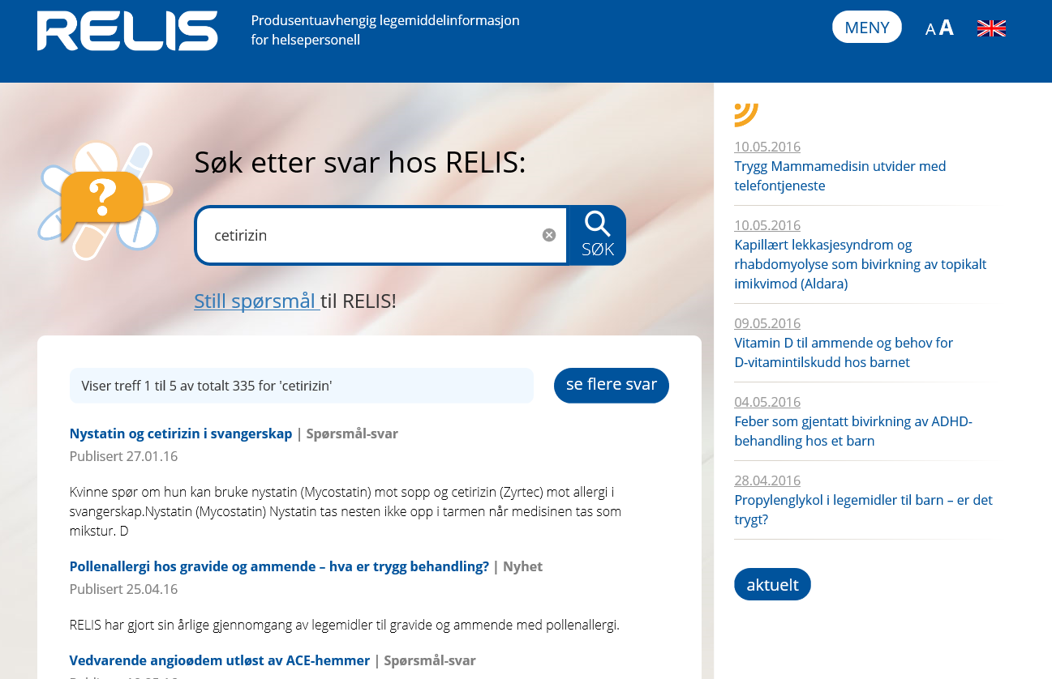
Skriv inn «cetirizin»

Slide 21

…Zyrtec

Slide 22
Dersom du ønsker mer inngående teknisk beskrivelse av hvordan hele eller deler av søket hos RELIS fungerer, eller bare for å få hjelp til hvordan du best skal søke etter en konkret problemstilling, er du velkommen til å ta kontakt med oss
www.relis.no

